Slide 1

ДЕФИЦИТ ЙОДА В РОССИИ.
ВРЕМЯ ПРИНЯТИЯ РЕШЕНИЙ
Зам. директора ФГБУ НМИЦ эндокринологии
Минздрава России
член-корр. РАН, д.м.н., профессор
Трошина Екатерина Анатольевна

Slide 2
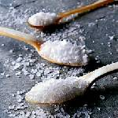
Сколько йода нужно человеку?
1 чайная ложка на всю жизнь
Йод не вырабатывается в организме и должен поступать с пищей в физиологических количествах (150-250 мкг в сутки)
Notes:
The solution to address IDD is relatively simple. In the course of a lifetime, a teaspoon of iodine is all a person requires. But because iodine cannot be stored for long periods by the body, tiny amounts are needed on a regular basis.

Slide 3
Notes:
Напомню, что суточная потребность в йоде зависит от возраста и физиологического состояния человека и составляет в среднем от 150- 250 мкг/сут.

Slide 4
«Ликвидация дефицита йода станет таким же триумфом здравоохранения как ликвидация натуральной оспы или полиомиелита»
ВОЗ: Всемирная Ассамблея
Здравоохранения,1999 г.
Notes:
Дефицит йода обладает многочисленными негативными последствиями в отношении развития и формирования организма человека. Известно, что наибольшую опасность представляет недостаточное поступление йода в организм на этапе внутриутробного развития и в раннем детском возрасте. В результате развиваются необратимые дефекты в интеллектуальном и физическом развитие детей. Однако весь спектр Йододефицитной патологии широк и простирается от репродуктивных нарушений до специфических заболеваний ЩЖ

Slide 5
Критерии йодного статуса
для отдельных групп населения
Популяционная группа | Медианная концентрация йода в моче КЙМ (мкг/л)
 | Оптимум | Избыток
Дети школьного возраста | 100-299 | >299
Беременные женщины | 150-249 | ≥500
Кормящие женщины | ≥100
WHO. Urinary iodine concentrations for determining iodine status in populations. WHO/NMH/NHD/EPG/13.1 2013
Notes:
Оценка потребления йода населением основывается на медиане концентрации йода в моче (медиана йодурии) школьников 8-10 лет7 Этот показатель определяется для оценки эпидемиологической ситуации и контроля программ профилактики заболеваний, вызванных дефицитом йода. В 2013 году ВОЗ определила нижний (299) и верхний 500 мкг предел потребления йода для отдельных групп население

Slide 6
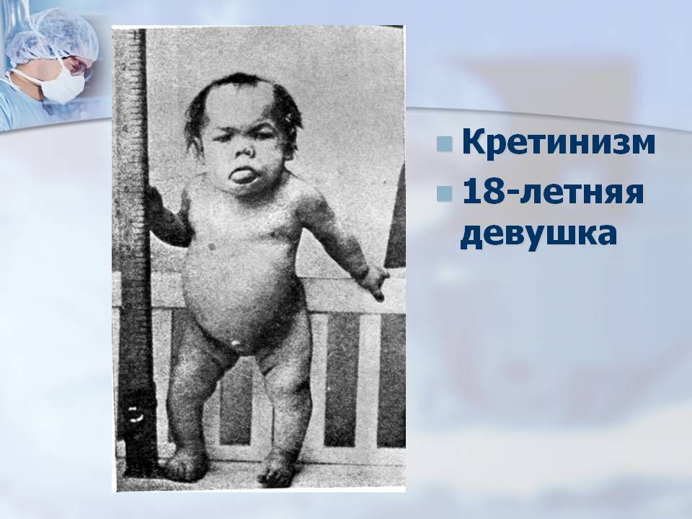
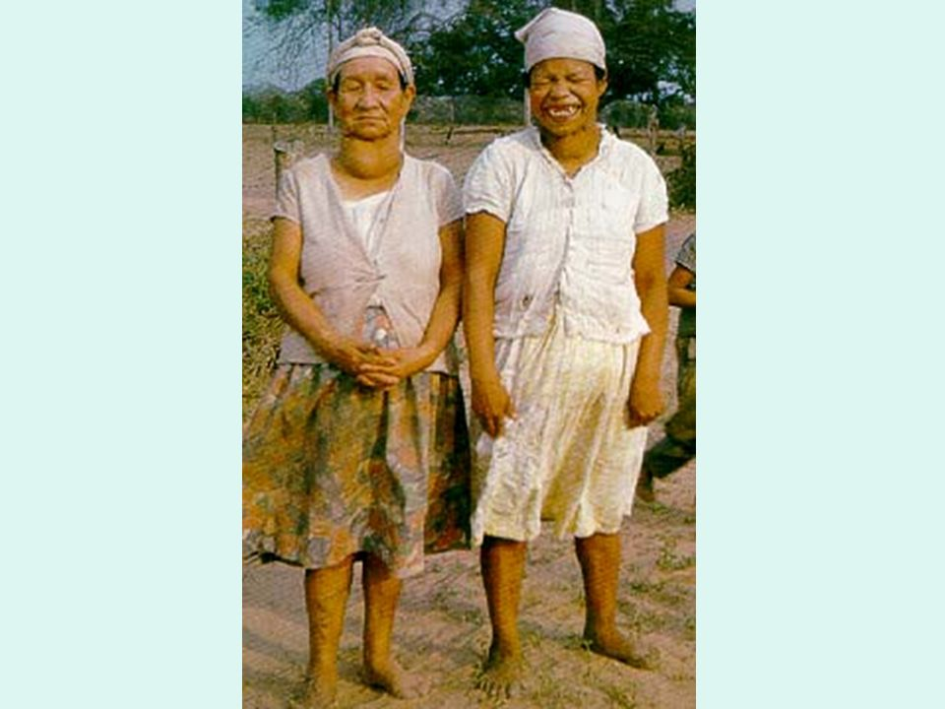
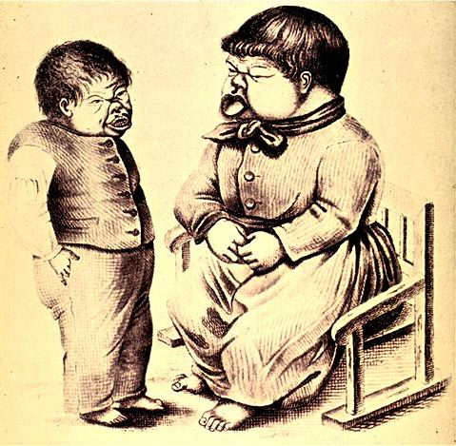

Slide 7
Что думали наши предшественники о профилактике и лечении дефицита йода?
…..До 1896 г. - ничего
1813 год Куртуа | Выделение йода из морской воды
1896 год Бауман | Открытие йода в ткани щитовидной железы
1915 год Ханцигер | Использование йода для лечения зоба в Швейцарии
1920 год Мартин и Кимбалх | В США проводится массовое исследование по йодной профилактике
1981 год Хетцель | Сформулировано понятие о йододефицитных заболеваниях

Slide 8
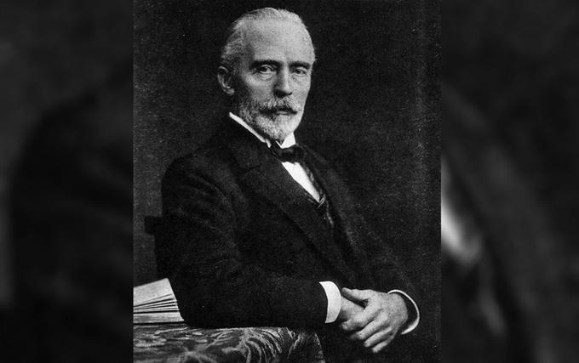
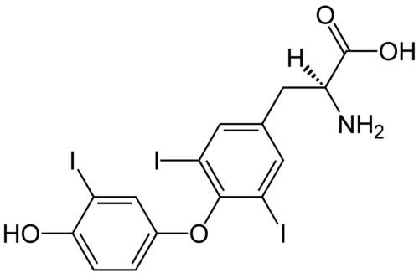
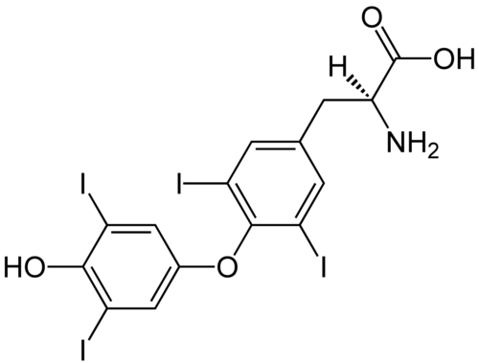
Проведенные Т.Кохером исследования биохимических изменений при заболеваниях щитовидной железы в итоге привели к открытию двух важнейших гормонов щитовидной железы, тироксина и трийодтиронина, а также к разработке О.Бауманом методов лечения микседемы и кретинизма сырым экстрактом щитовидной железы
Лауреат Нобелевской премии по физиологии и медицине 1909 года.
Формулировка Нобелевского комитета:
«за работы в области физиологии, патологии и хирургии щитовидной железы».

Slide 9
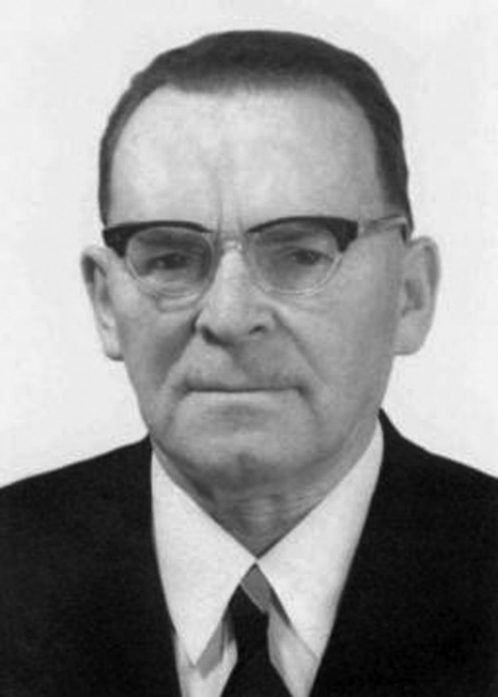
А что в России?
Внедрение в России так называемой «швейцарской модели» профилактики йодного дефицита является одной из побед отечественного здравоохранения (к 1957 г., всего через 12 лет после окончания войны, в СССР было всего 5% лиц с пальпируемыми зобами).
Итог: 1970– эндемический зоб в СССР больше не регистрируется
В дальнейшем благодаря именно О.В. Николаеву страны Восточной Европы также начнут внедрять эту модель, по сей день работающую в 113 странах мира.
(1903—1980)

Slide 10
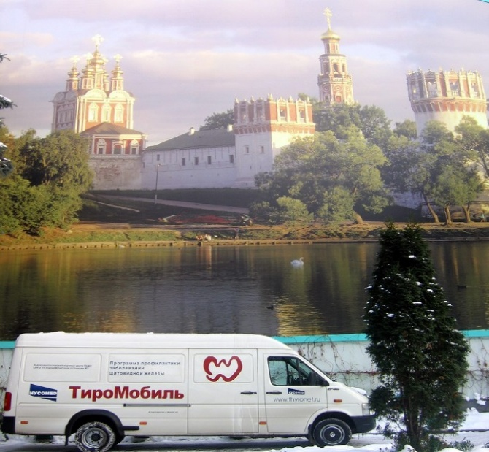
Йододефицитные заболевания в России.
История вопроса…
Йододефицитными заболеваниями (ЙДЗ) обозначаются все патологические состояния,
развивающиеся в популяции в результате йодного дефицита, которые могут быть предотвращены при нормальном потреблении йода
ФГБУ ЭНЦ под руководством академика И.И.Дедова проведены исследования ЙДЗ в 61 регионе России; За 15 лет обследовано
67 тысяч человек
20-е г. исследования ЙДЗ в СССР, распространенность зоба – до 70%
1956– приказ МЗ по обеспечению йодной профилактики, создание противозобных диспансеров
1970– эндемический зоб в СССР больше не регистрируется
80-90-е г. –прекращение производства йодированной соли в России, Чернобыль,
1999-2005гг.– постановление Правительства РФ N1119, эпидемиологические исследования
2005-2020 гг. – «региональный» подход к решению проблемы, варианты законопроектов о профилактике ЙДЗ, эпидемиологические исследования.

Slide 11
Этапы естественного течения йододефицитного зоба
Основные этапы
I
II
III
VI
многоузловой (узловой) эутиреоидный зоб
многоузловой (узловой) эутиреоидный зоб
многоузловой (узловой) токсический зоб
диффузный эутиреоидный зоб
норма
Заболевания

Slide 12
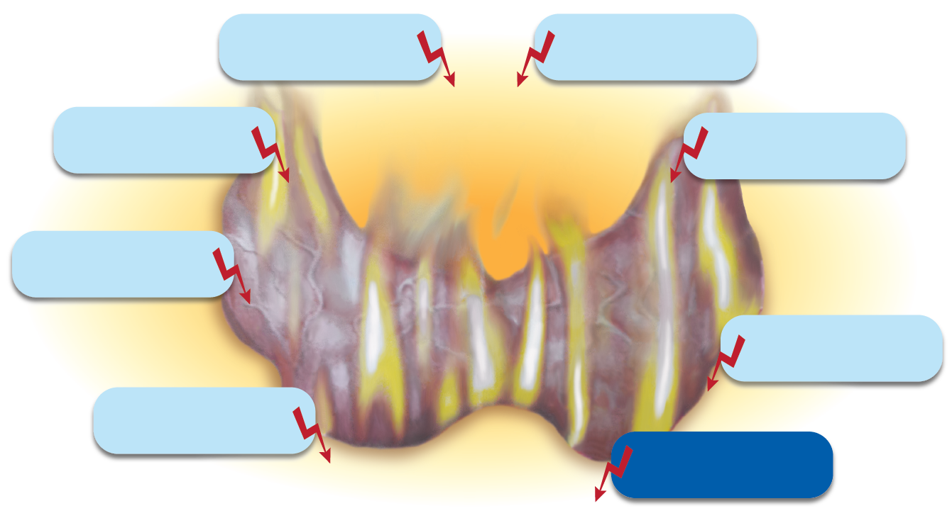
Заболевания щитовидной железы
Болезнь Грейвса
Хронический аутоиммунный тироидит
Послеродовый, тироидит
Диффузный нетоксический зоб
ЙДЗ= 90%
Острый и подострый тироидиты
Узловой/
многоузловой зоб
Врожденный/
приобретенный гипотироз
ОПУХОЛИ

Slide 13
Рост эндокринных заболеваний
> 8 млн. человек
> 14 млн. человек
САХАРНЫЙ ДИАБЕТ
ОБРАЗОВАНИЯ ЩИТОВИДНОЙ ЖЕЛЕЗЫ
> 33 млн. человек
> 700 тыс. человек
ВТОРАЯ ПО РАСРОСТРАНЕННОСТИ ОНКОПАТОЛОГИЯ
ОЖИРЕНИЕ
65 млн.
РАК ЩИТОВИДНОЙ ЖЕЛЕЗЫ
> 4 млн. человек
> 14 млн. человек
ОБРАЗОВАНИЯ ОКОЛОЩИТОВИДНЫХ ЖЕЛЕЗ
ОСТЕОПОРОЗ
> 20 млн. человек
> 1,5 млн. человек
ОПУХОЛИ НАДПОЧЕЧНИКОВ
ОСТЕОПЕНИЯ

Slide 14
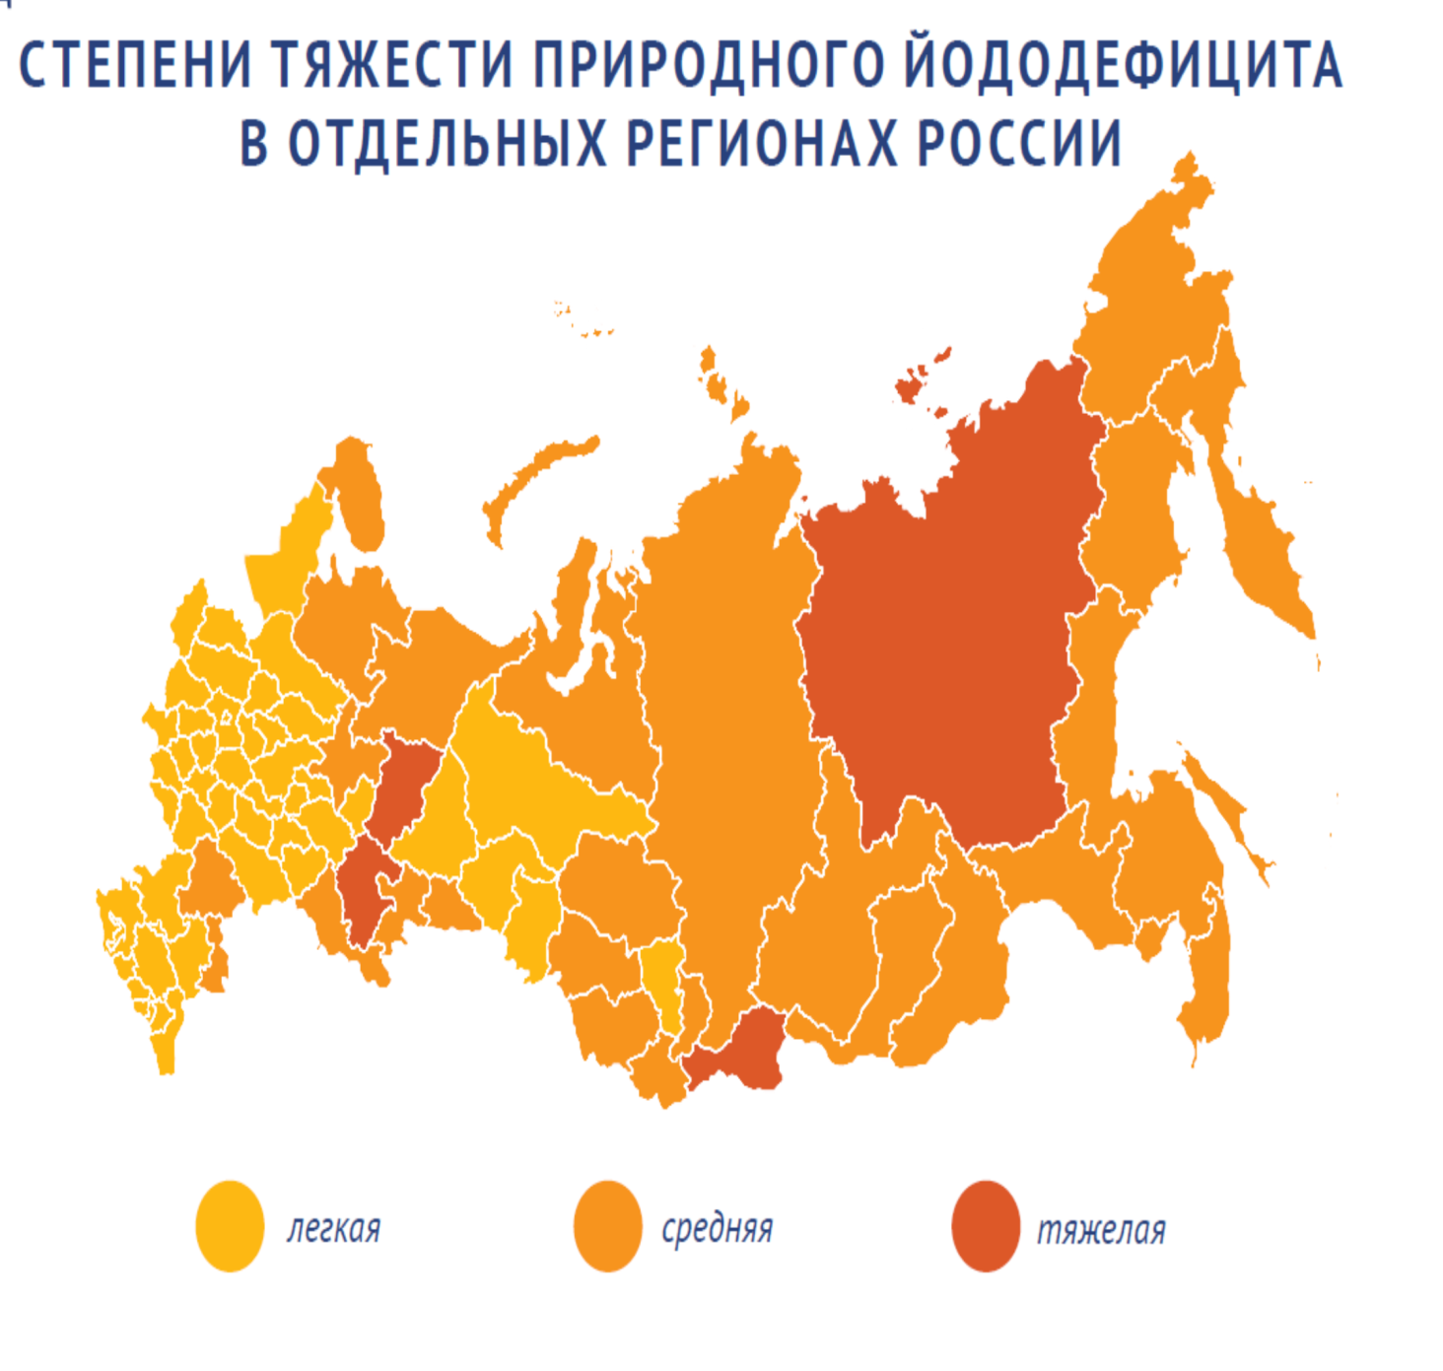
Йододефицитные заболевания– самая распространенная неинфекционная патология в мире
•1,5 миллиарда жителей Земли имеют риск развития ЙДЗ
•655 миллионов людей в мире имеют зоб
•43 миллиона имеют нарушения функции мозга и умственную отсталость из-за дефицита йода в питании
WHO, UNICEF and ICCIDD. Assessment of Iodine Deficiency Disorders and monitoring their elimination. WHO, WHO/Euro/NUT: Geneva; 2001.

Slide 15
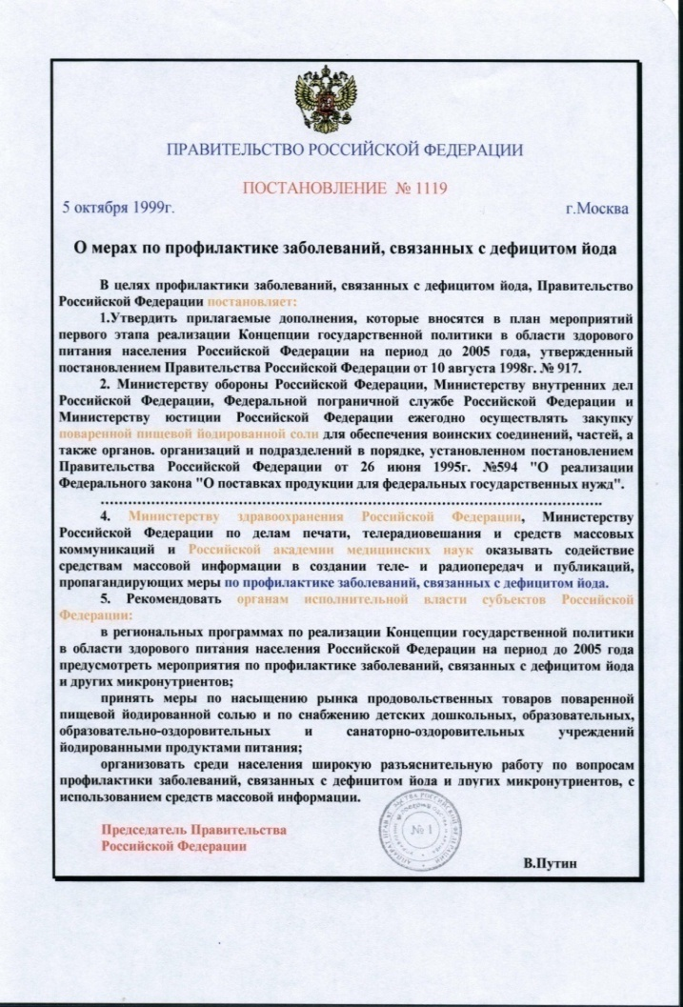
Постановление Правительства Российской Федерации №1119
«О мерах по профилактике заболеваний связанных с дефицитом йода» (1999г)
«…принять меры по насыщению рынка продовольственных товаров поваренной пищевой йодированной солью…»
В.В.Путин

Slide 16

Дефицит йода в РФ:
факты и решения (2000-2008г)
Сохраняется йодный дефицит - медиана йодурии - 80,0мкг/л (норма - не менее 100мкг/л)
% школьников с зобом – 20% (норма – не более 5%)
Йодная профилактика у беременных проводится не в полном объеме
Йодированную соль потребляет 30% населения (норма – 90%)
Главным Государственным санитарным врачом РФ утверждены нормы потребления йода (Методические рекомендации 2.3.1.2432-08.)
В ГД РФ внесен ряд законопроектов по профилактике ЙДЗ
Минздравом РФ инициированы профилактические программы в 43 субъектах страны
Создан общественный координационный совет по профилактике ЙДЗ

Slide 17
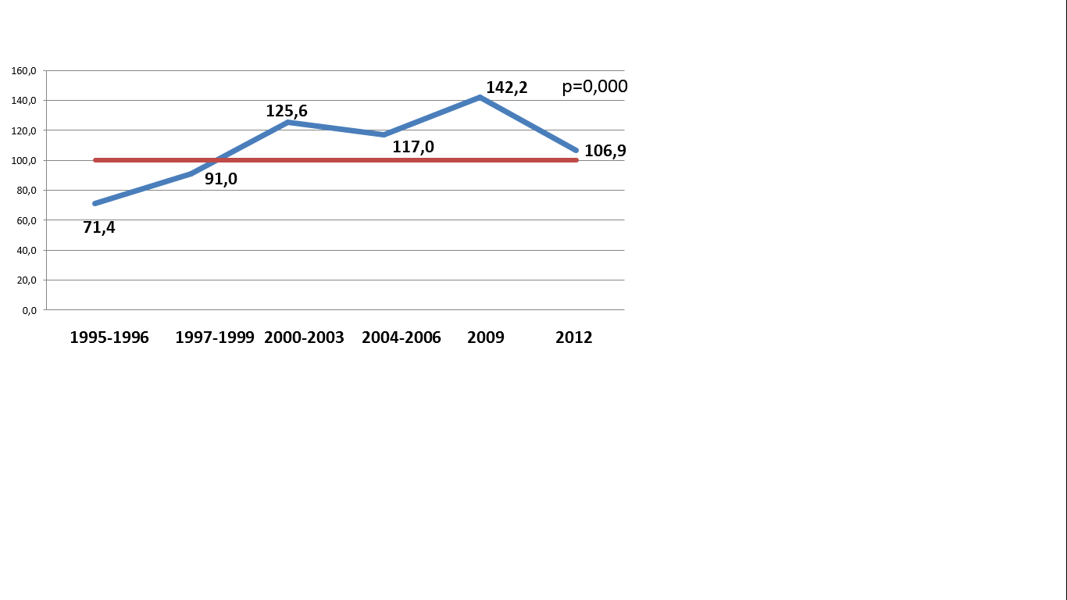
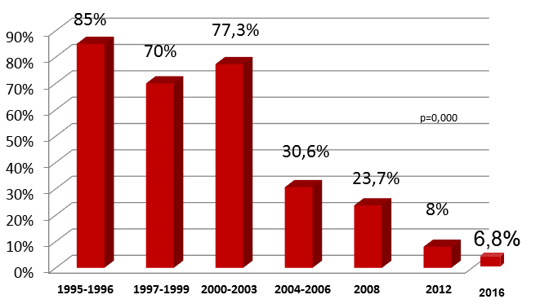
Снижение распространенности зоба
(по данным УЗИ) у детей в 8-10 лет в Тюменской области (1995-2016 гг.)
Динамика мКЙМ у детей в Тюменской области в (1995 по 2012 гг.)
Динамика распространенности зоба у детей 8-10 лет по результатам УЗИ Тюменской области
(1995-2016 г)
Суплотова Л.А., Макарова О.Б., Ковальжина Л.С., Шарухо Г.В. Профилактика йодного дефицита в Тюменской области: успех или неудача? // Клиническая и экспериментальная тиреоидология. – 2015. – Т. 11. – №3. – C. 39-46. DOI: 10.14341/ket2015339-46.

Slide 18
Фактическая и регистрируемая распространенность зоба
Фактическая распространенность превышает регистрируемую в 10 раз
(1,6 против 21,8%).
Общая распространенность недиагностированного зоба - 11,9%.
Число больных с невыявленным зобом, рассчитанное на общее население обследованных регионов – 58 221 тыс. человек
Данные эпидемиологического исследования в 23 регионах РФ (ФГУ ЭНЦ 2003 – 2010гг)
Статистическая форма № 63 МЗ СР РФ
Notes:
Причем фактическая распространенность ДЭЗ в большинстве регионов по результатм скриниговых исследований, проведенных в ряде регинов России, превышает данные официальной статистики в 10 раз, Общая распространенось недиагностирваного зоба составила 11 роцентов. Экстраполируя эти данные на население обследованных регионов, следует отметить, что число больных с невыявленным ДЭЗ составило для обследованных регионов 58221 тыс. человек.

Slide 19
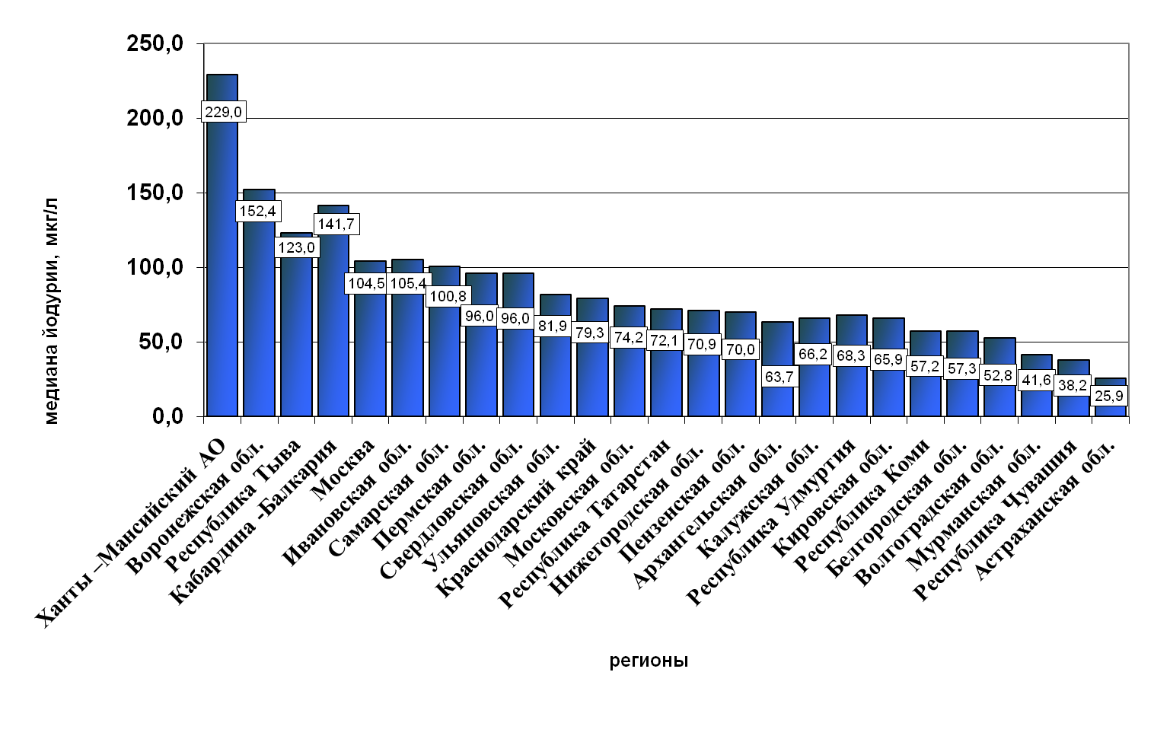
Показатель медианы йодурии в обследованных регионах (мкг/л)
Медиана йодурии, мкг/л
100-200 мкг/л – нормальная йодная обеспеченность
50-99 мкг/л – легкий дефицит йода
20-49 мкг/л – средний дефицит йода
Notes:
Как видно из представленных данных во всех обследованных субъектах РФ обеспеченность населений йодированной солью не соответствовала нормальному уровняю

Slide 20
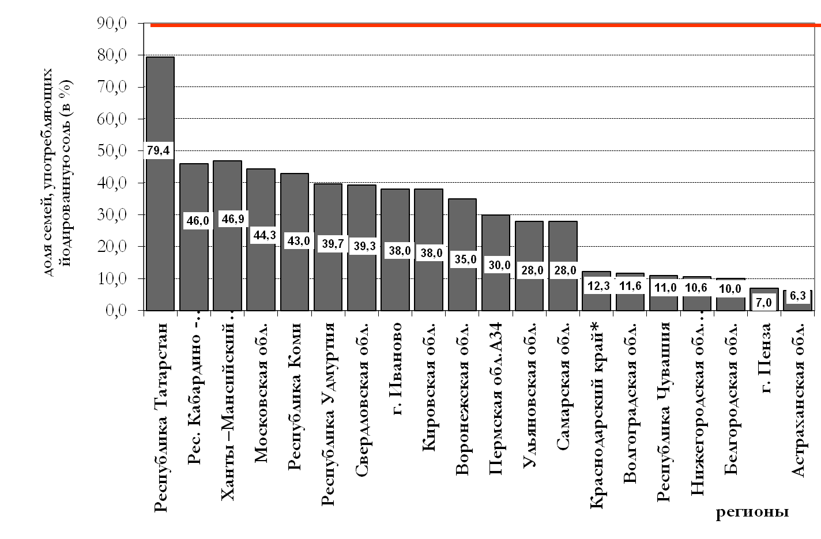
Употребление йодированной соли в регионах РФ (2000 - 2012 гг.)
Цель: количество потребления йодированной соли > 90%
Доля семей, употребляющих йодированную соль (в %)
Notes:
Ни в одном из регионов доля семей, потребляющих йодированную соль, не достигла целевого показателя в 90%.
В среднем не более 30 % населения в России используют йодированную соль.

Slide 21
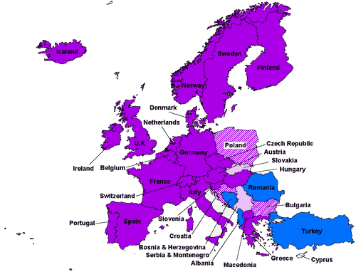
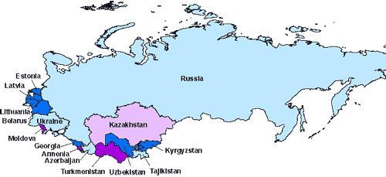

Потребление йодированной соли в Европе
Notes:
21

Slide 22
Первичная заболеваемость диффузным нетоксическим зобом у детей 0-14 лет в Беларуси (1998-2017 гг.)
Заболеваемость зобом существенно снизилась за счет широкого использования йодированной соли
в пищевой промышленности
Т. Мохорт и соавт., 2018
Notes:
В республике Беларуси программа ВЙС проводимая на протяжении 25 лет привела к снижению заболеваемости зобом и снижению частоты встречаемости ТТГ больше 5 при неонатальном скрининге.

Slide 23
Первичная заболеваемость диффузным нетоксическим зобом у детей в возрасте 0-14 лет В Российской Федерации (2009-2015 гг.)
Е.А. Трошина и соавт., 2018
Notes:
Данные динамического мониторинга таких заболеваемоть и распространенотсь ЙДЗ у детсвого и подпросткового населения также подтверила зобую эндемию практичеаки на всей территории страны со средним покаателм заболеваемости Дэзобом равным 44 случаев на 1000 населения

Slide 24
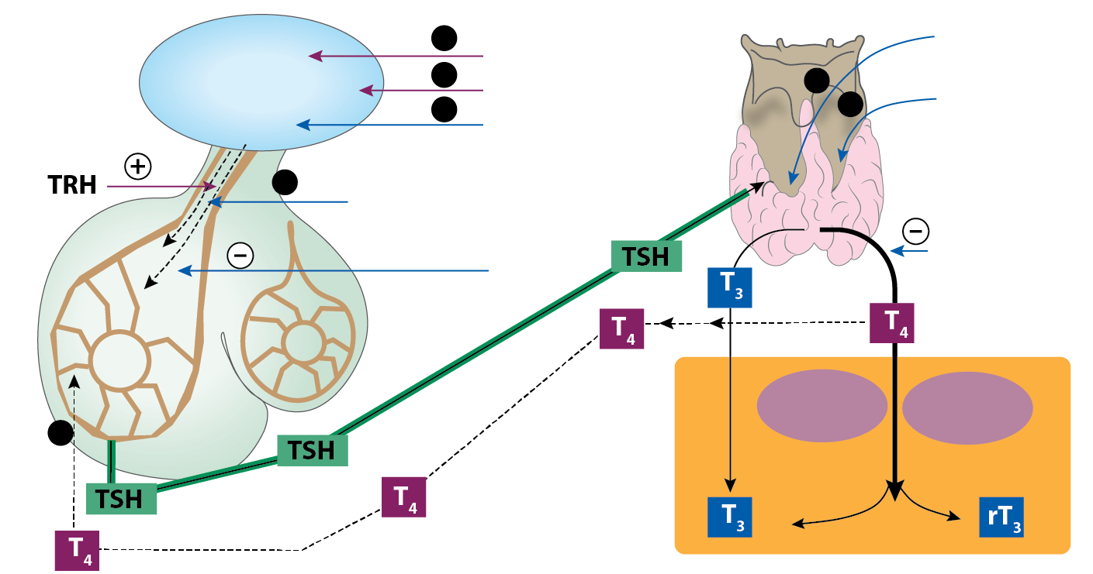
Регуляция функции щитовидной железы
стресс
Атитироидные агенты
гипоталямус
холод
Щитовидная железа
йод
кортизол
Дофамин
Соматостатин
гипофиз
кортизол
Связывание с белками в плазме
периферия
5יִ-дейодаза
5-дейодаза

Slide 25

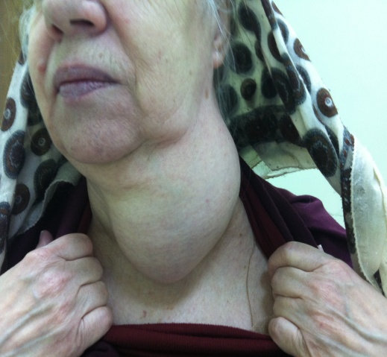
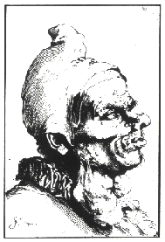
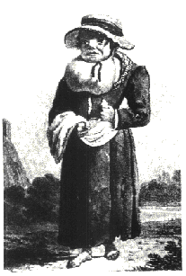
1896г. – Открытие йода в ткани щитовидной железы (Бауман)
124 года прошло…
2020г. – проблема профилактики ЙДЗ все еще актуальна
Гравюры1800 гг.

Slide 26
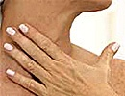
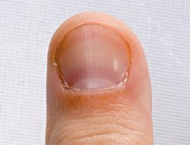

Классификация зоба (ВОЗ, 2001)
Степень | Характеристика
0 | Зоба нет (объем долей не превышает объема дистальной фаланги большого пальца обследуемого)
I | Зоб пальпируется, но не виден при нормальном положении шеи.
II | Зоб четко виден при нормальном положении шеи
УЗИ ЩЖ (объем)
Более 18 мл ( женщины)
Более 25 мл (мужчины)

Slide 27

Узловой зоб – обязательные методы диагностики
Пальпация ЩЖ и шеи
УЗИ щитовидной железы
Анализ крови на ТТГ
Пункционная биопсия

Slide 28
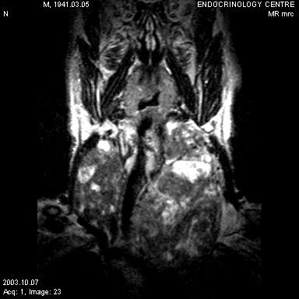
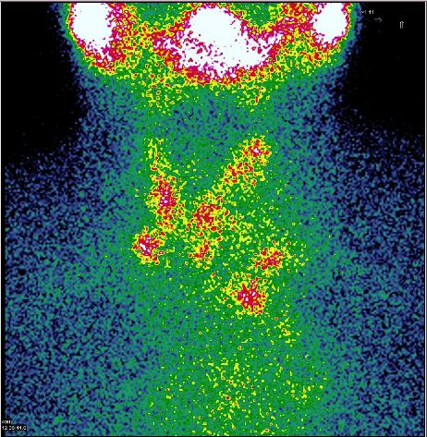
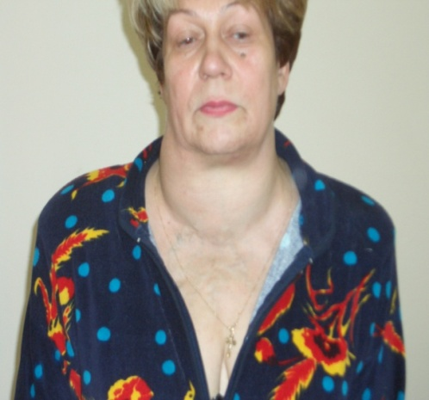
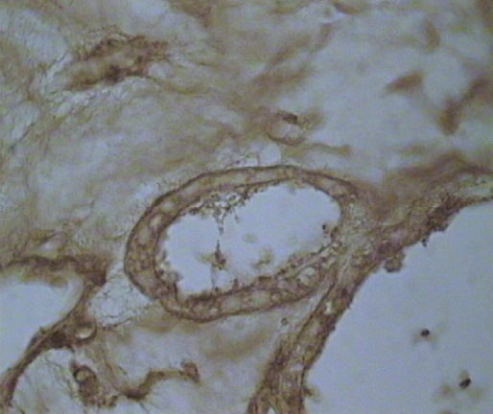
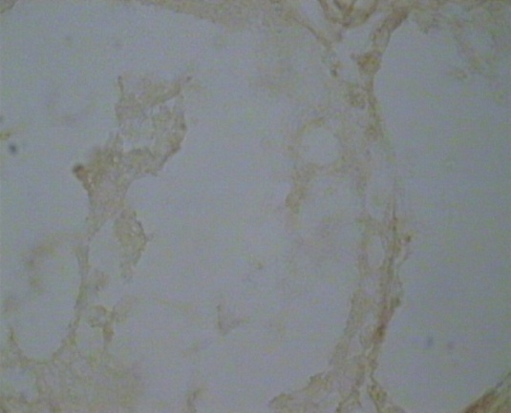
Загрудинный зоб
«потеря» рецептора ТТГ ( сравнение с нормой)

Slide 29
«Политика в области йодирования соли
является необходимой,
йодирование соли- рекомендуемая стратегия контроля дефицита йода и его негативных влияний на интеллект»
(WHO Library Cataloguing-in-Publication Data: Salt reduction and iodine fortification strategies in public
health: report of a joint technical meeting convened by the World Health Organization and The George
Institute for Global Health in collaboration with the International Council for the Control of Iodine Deficiency
Disorders Global Network, Sydney, Australia, March 2013.)
100 % - необратимые изменения
КАЖДЫЙ ДЕНЬ В РОССИИ 865 ДЕТЕЙ РОЖДАЮТСЯ
СО СНИЖЕННЫМИ УМСТВЕННЫМИ СПОСОБНОСТЯМИ ИЗ-ЗА ДЕФИЦИТА ЙОДА, КОТОРЫЙ ОНИ ИСПЫТЫВАЛИ ВНУТРИУТРОБНО
Notes:
У детей , испытывающих дефицит йода внутриутробно, умственные показатели (уровень IQ) снижается на 10-13 пунктов. , увеличивается риск развития кретинизма, происходит отставание детей в физическом и психическом развитии на протяжении всей жизни

Slide 30

Группы повышенного риска развития йододефицитных заболеваний, ВОЗ-2007
Группы, требующие
дополнительного приема йода!
Дети от 0 до 2 лет
Беременные женщины
Кормящие мамы
Notes:
Заменить картинки

Slide 31
Основные этапы развития нервной системы плода
улитка
Кора головного
мозга
миелинизация
Полосатое
тело
Субарахноидальные
пути
Мозолистое
тело
мозжечок
глаза
Зубчатый гипокамп
0 5 10 15 20 25 30 35 40 роды
гестационный возраст
ВОЗ: в йододефицитных регионах IQ снижен на 15 пунктов!

Slide 32
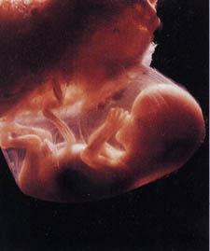
Щитовидная железа и беременность
На 16-17 неделе щитовидная железа плода полностью дифференцирована и активно функционирует
Сниженное поступление йода во время беременности (и непосредственно перед ней):
хроническая стимуляция ЩЖ
относительная гипотироксинемия
проблемы течения беременности и родов
аномалии плода
формирование зоба у плода и матери
Notes:
Период-активно функционирующей ЩЖ

Slide 33
Критерий оптимальной профилактики - йодурия
Необходимая доза йода
Беременные 250-300мкг в день
Кормящие 225-350мкг в день
Среднесуточный
объем мочи 1,5 л
Нормативные значения экскреции йода с мочой
150 – 250 мкг/л
(ВОЗ, ЮНИСЕФ и МСКЙДЗ, 2007)

Slide 34
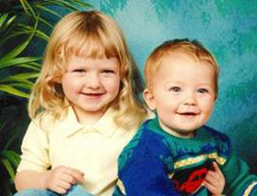
Йододефицитные заболевания и интеллект
Снижение IQ на 11-18 пунктов
100 % - необратимые изменения
Notes:
Iodine deficiency in pregnant women and newborns can hinder the proper development of the nervous system, resulting in lower intelligence and motor and sensory handicaps.
The meta-analysis of Bleichrodt and Born (1994) reveals an average 13.5 IQ point reduction in iodine deficient communities.

Slide 35
Результаты IQ тестирования школьников в различных регионах РФ Тест на интеллект, без учета влияния культуры (CF 2A)
Когортные исследования психомоторного развития детей, испытавших кумулятивное воздействие дефицита йода
p<0,05
Снижение IQ на 11-18%
выявлено в большинстве регионов
15 регионов,
2856 детей
Сравнительный анализ средних значений IQ школьников йодобеспеченных и йододефицитных регионов (по медиане йодурии)
Г.А.Мельниченко, Е.А.Трошина, С.И.Соловьева 201г («Тиромобиль»)

Slide 36

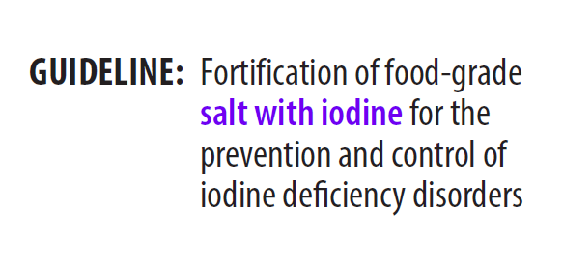
ВСЕОБЩЕЕ ЙОДИРОВАННИЕ СОЛИ –
НАИБОЛЕЕ ЭФФЕКТИВНЫЙ, ЭКОНОМИЧНЫЙ И БЕЗОПАСНЫЙ МЕТОД УСТРАНЕНИЯ ДЕФИЦИТА ЙОДА В ПИТАНИИ
РЕКОМЕНДАЦИИ ВОЗ:
Вся пищевая соль, используемая в домохозяйствах и пищевой промышленности, должна быть обогащена йодом в качества безопасной и эффективной стратегии для профилактики и устранения нарушений, вызванных дефицитом йода, у населения, включая неотложные ситуации
(strong recommendation)
Notes:
Самый эффективный и малозатратный метод успешного устранения йододефицита согласно рекомендациям ВОЗ – использование йодирваоой соли для массовой йодной профилактик (т е вся пищевая соль используемая в домохозяйствах и пищевой промышленности, должна быть обогащена йодом)

Slide 37

Дефицит йода в РФ: факты и решения
(2009-2017г)
Доказано, что «добровольная» модель потребления йодированной соли – не эффективна
Необходима система мер для широкого охвата йодной профилактикой детей, беременных и кормящих женщин
Принятие Правительством «Основ государственной политики РФ в области здорового питания на период до 2020г»
Приказ МЗ N572н , препараты йода 200-250мкг рекомендованы на протяжении всей беременности и лактации (2012г)
Постановление Главного Государственного санитарного врача "О мерах по профилактике заболеваний, обусловленных дефицитом микронутриентов… (2013г)
Системная аналитическая и научная работа, подготовка очередного законопроекта в Государственную Думу РФ (2016-2017)
Стратегия ВОЗ: йодирование соли = сохранение интеллекта нации (2013)
Для формирования здорового образа жизни необходимо внедрение системы государственных и общественных мер по профилактике факторов риска неинфекционных заболеваний.
(Концепция развития здравоохранения РФ до 2020 г.)

Slide 38
Необходимость принятия закона о профилактике йододефицитных заболеваний
«… Закон будет принят в ближайшем будущем. Дело в том, что из-за природной нехватки йода в почвах и пище население нашей страны употребляет его в три раза меньше, чем необходимо. От этого страдают все, но особенно дети, беременные и кормящие женщины»
Т.В. Яковлева Конгресс педиатров России, 2006г
«Особенно острой проблемой является дефицит железа (20-40%), йода (до 70%), фолиевой кислоты (до 70-80%). Их дефицит у беременных женщин ведет к нарушению роста, развития ребенка, врожденным уродствам, рождению недоношенных и маловесных детей». Т.А.Голикова Всероссийское совещание по вопросам организации работы Центров здоровья, октябрь 2009 г.
«…. Обязательная модель профилактики йодного дефицита путем всеобщего йодирования соли потребует принятия Государственной Думой специального закона о профилактике дефицита йода в питании…» О.Г.Борзова
Встреча депутатов комитета Государственной Думы по охране здоровья с делегацией Детского Фонда ООН (ЮНИСЕФ) и регионального офиса ЮНИСЕФ по странам Центральной и Восточной Европы и СНГ , сентябрь 2009г.
«…Когда в организме нехватка йода, дети не усваивают школьную программу, младенцы рождаются уродами, мы находимся в состоянии полудремы, умственная деятельность снижена у нас. Советский Союз йодировал соль, давайте хлеб йодировать!»
«…Острой проблемой является дефицит витамина С (у 60-70 % населения), фолиевой кислоты (до 70-80 %), минеральных веществ: железа (20-40 %), кальция (40-60 %), йода (до 70 %)» С.В.Калашников
Г.Г.Онищенко
Форум партийных проектов Единой России, май 2013
Парламентские слушания «Законодательное обеспечение государственной политики
в области детского, лечебного и профилактического питания»
Москва, 15 ноября 2012 г.

Slide 39
1993 год –
Дефицит йода в 110 странах
Выраженный
Средний
Легкий
Норма
Нет данных
2018 год –
Дефицит йода в < 13 странах
В 13 странах мира проблема ЙДЗ все еще актуальна, в том числе в России, Украине.
Notes:
Во многих странах мира удалось решить проблему дефицита йода в питании, путем законодательно принятого решения об обязательном йодировании соли, Только в 13 странах, не имеющих подобных законов, в том числе в России, продолжают проживать в условиях некомпенсированного дефицита йода.

Slide 40
«В Китае практически устранены йододефицитные заболевания, в том числе у детей (закон о всеобщем йодировании соли принят в 1994г), причем потребление йодированной соли будет наиболее рентабельным способом предотвращения дефицита йода в дальнейшем.
Китай будет придерживаться широкого использования йодированной соли, и нынешний уровень потребления йода – 240 мкг в день- является безопасным"
Лэй Zhenglong, заместитель директора Департамента профилактики и контроля заболеваний при Национальной комисии здоровья и планирования семьи, пресс-конференция 26.05.14
Iodine intake level safe: health official
English.news.cn 2014-05-06 10:01:28

Slide 41
История законодательных инициатив в России
2003г. Законопроект N381131-3 «О профилактике заболеваний, связанных с дефицитом йода» депутатами ГД РФ третьего созыва В.М.Зубовым и А.Д.Жуковым. Правительство РФ законопроект в представленной редакции не поддержало (официальный отзыв Правительства РФ от 24 ноября 2004г, подписан А.Д.Жуковым))
2005г. Законопроект N121612-4 «О профилактике заболеваний, связанных с дефицитом йода», внесен депутатами ГД РФ четвертого созыва Т.В.Яковлевой, В.М.Зубовым, О.Г.Борзовой, Б.А.Казаковым М.Р.Рокицким, С.И.Колесниковым, А.М.Чухраевым, Б.Г.Кибиревым, С.А.Афендуловым, П.Б.Шелищем, А.Н.Хайруллиным. На законопроект получены отзывы из 57 субъектов РФ, 53 поддержали законопроект. Правительство РФ законопроект не поддержало (официальный отзыв Правительства РФ от 28 апреля 2005г, «нарушение свободы выбора»))
2006г. – Законопроект N121612-4 «О профилактике заболеваний, связанных с дефицитом йода» (новая редакция законопроекта подготовлена с учетом всех замечаний Правительства РФ). 2011г. – законопроект снят с рассмотрения («узость предмета законодательного регулирования»)
2013г. - Законопроект N410102-6 «О йодировании соли в Российской Федерации» (внесен депутатами ГД РФ Н.Ф.Герасименко, С.Б.Дорофеевым, С.Ш.Мурзабаевой, О.Г.Борзовой, Е.Ю.Ушаковым, Р.Х.Натхо). 2014г. Законопроект отозван авторами,
2014г Внесено дополнение N604924-6 в Федеральный закон N52-ФЗ «О санитарно-эпидемиологическом благополучии населения» - дополнить статьей «Обогащение пищевых продуктов» (внесено депутатами ГД РФ Н.Ф.Герасименко, С.Б.Дорофеевым, С.Ш.Мурзабаевой, О.Г. Борзовой и другими) – отрицательный отзыв Правительства
2016г. - подготовлен законопроект к внесению в ГД РФ «О внесении изменений в статью 15 Федерального закона «О качестве и безопасности пищевых продуктов» (Минздрав России) – отозван
2019г. – подготовлен законопроект «О профилактике заболеваний, связанных с дефицитом йода». (Минздрав России). Направлен на отзыв в Правительство РФ – декабрь 2019г

Slide 42
16 марта 2018 года
Национальный медицинский исследовательский центр имени В.А. Алмазова, Санкт-Петербург
Встреча с работниками сферы здравоохранения
«….Профилактика неинфекционных заболеваний – это важное направление.
Что касается закона по йодированной соли, эта идея возникла не вчера. Согласен, надо к этому обязательно вернуться. В Советском Союзе, по-моему, такие программы действовали, всё это производилось.
Это не только связано со щитовидной железой, это с общим состоянием человека связано. Так что вернемся к этому…»
В.В. Путин

Slide 43
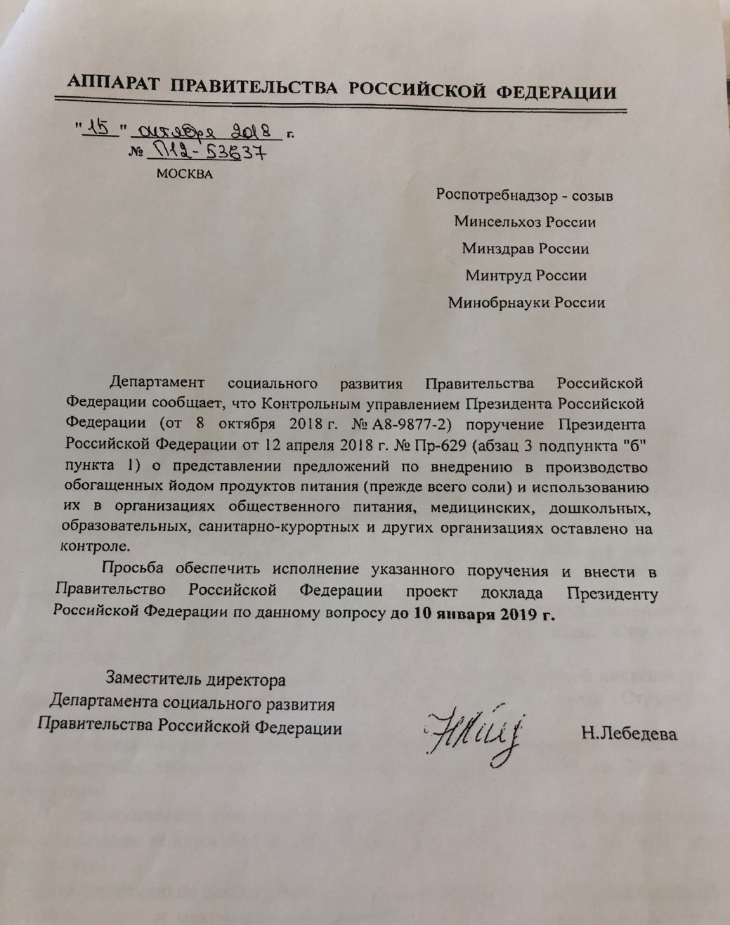
СТРАТЕГИЯ ЛИКВИДАЦИИ ЙДЗ В РОССИИ
Поручение Президента Российской Федерации № Пр-629 от 12 апреля 2018 года
о предоставлении предложений по внедрению в производство обогащенных йодом продуктов (прежде всего соли)
Notes:
Несмотря на все подводные камни, мы вышли на финишную, МЗ подготовлен законопроект и направлоен в ГД.

Slide 44

23 января 2019 г.
«Роспотребнадзор поддерживает законопроект Минздрава о йодировании соли.
Это наиболее эффективный и недорогой способ профилактики йододефицитных состояний»
«Сегодняшний состав правительства и наш курирующий вице-премьер (Татьяна Голикова) абсолютно поддерживают тот законопроект, который разработан Минздравом, безусловно, мы его абсолютно поддерживаем»
А.Ю. Попова, глава Роспотребнадзора

Slide 46

Закон о йодированной соли
Свобода выбора? БАДы?
А может быть йодировать воду??
Засолка сала?
Консервирование овощей?
Морепродукты?
Аллергия на йод?
Гипертоническая болезнь? Рак щитовидной железы?
Права потребителей?

Slide 47
Аргументы в пользу йодирования соли
Соль употребляется всеми людьми в одинаковом количестве в течении всего года
Внесение йодирующих добавок не придает соли необычного вкуса или запаха
Технология йодирования соли проста и доступна по цене
Йодирование соли увеличивает ее цену не более чем на 5 %
Контроль качества йодированной соли легко осуществлять на уровне приозводства, поставок и торговли
Международный опыт свидетельствует о высокой эффективности йодирования соли для ликвидации ЙДЗ

Slide 48

Стандарт йодирования соли
Содержание йода 40 + 15 мг/кг соли
Используется стабильный йодат калия
Срок хранения до 12 месяцев

Slide 49
Уровни йодирования соли в отдельных странах
Страна | Соединение йода | Уровень йодирования (мг /кг cоли)
Автралия | Йодат калия | 65
Камерун | Йодат калия | 50
США и Канада | Йодат калия | 77
Китай | Йодат калия | 40
Эквадор | Йодид калия | 40
Германия | Йодат калия | 25
Индия | Йодат калия | 30
Югославия | Йодид калия | 20
Польша | Йодид калия | 30
Нигерия | Йодат калия | 50
Россия | Йодат/йодид калия | 40
Украина | Йодат/йодид калия | 40
Беларусь | Йодат/йодид калия | 40

Slide 50
Морская соль не является естественно йодированной !
1грамм морской соли содержит 3 мкг йода
(3 части на миллион)

Slide 51
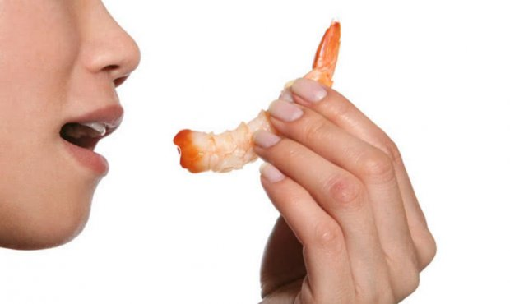


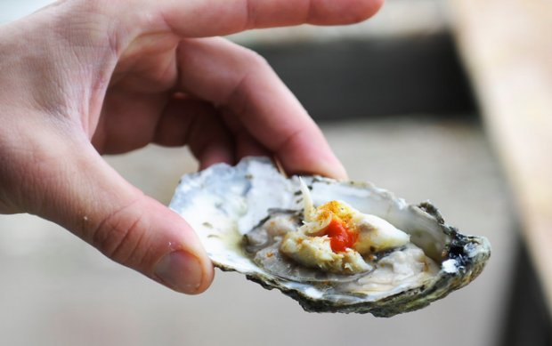
Содержание йода в продуктах питания (мкг йода на 100 г продукта)
Количество продукта в сутки, для получения 200 мкг йода:
Трепанги, гребешки, креветки - после кулинарной обработки | 200
Рыба морская | 200
Рыба пресноводная | 74
Морская капуста | от 5 до 200
Устрицы | 60
Молочные продукты Мясо Куриные яйца Хлеб Овощи Зелень | 4-11 3 10 6-9 1-10 6-15
100г в день
от 4 кг до 100г в день
100г в день
300г в день

Slide 52
ЙОД В ВОДОРОСЛЯХ
Наиболее высокое содержание Йода в водорослях:
- в сухой ламинарии - 26-180 мг на 100 г продукта
- в сухой морской капусте - 200-220 мг на 100 г продукта
БАДы с йодом – не стандартизованы по содержанию йода

Slide 53
Эффект Вольфа-Чайкова
Избыточное поступление йода в щитовидную железу
Снижение активности процесса йодирования тиреоглобулина
Уменьшение образования Т4 и Т3 из МИТ и ДИТ
Феномен « ускользания» от подавляющего эффекта Вольфа-Чайкова
Тиреоцит
Снижение содержания йода в ЩЖ
Восстановление йодирования тиреоглобулина
Восстановление синтеза тиреоидных гормонов
Плазма крови
Йод
Na-I симпортер

Slide 54


Slide 55
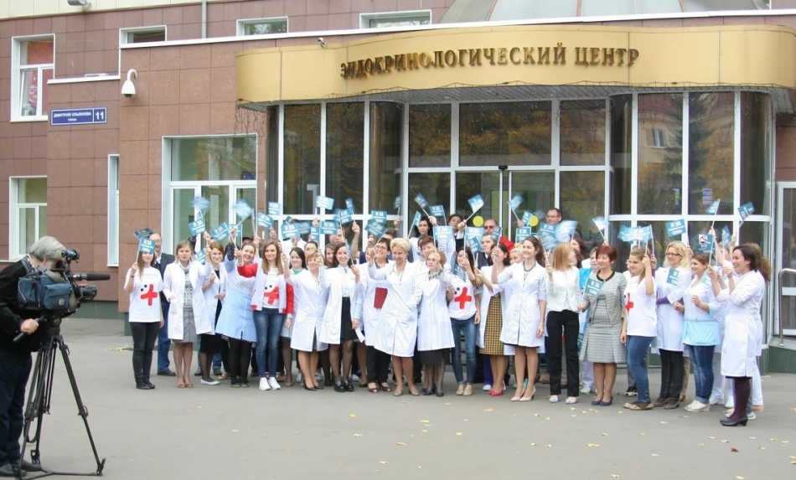
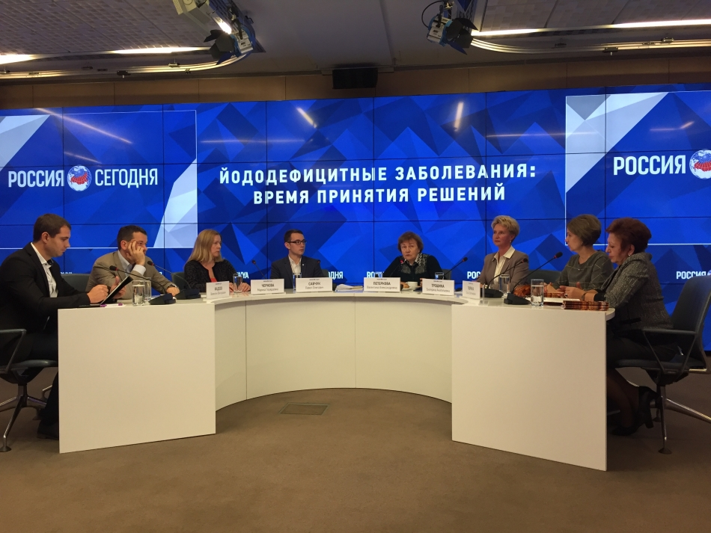
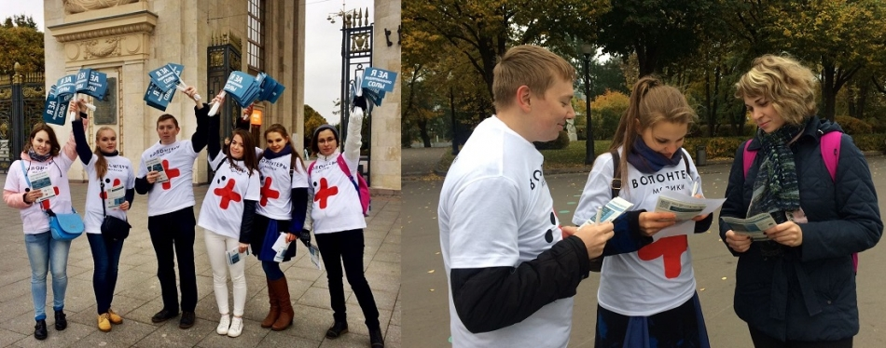
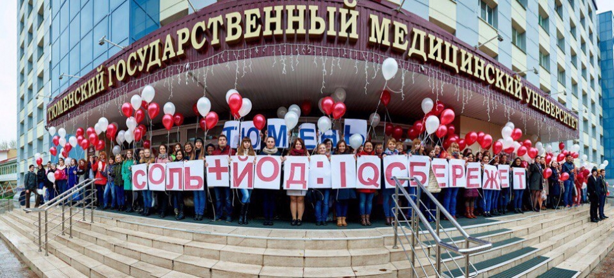
Волонтеры-медики
– за устранение дефицита йода!

Slide 56
Йодированная соль. Отношение населения
1. Более 90 % опрошенных заявили, что употребляли бы йодированную соль, если бы знали о последствиях йодного дефицита
2. 44 % населения покупают йодированную соль. Приобретение йодированной соли зависит от ее наличия в магазине, информированности и полученных советов
4. Постоянное присутствие йодированной соли на прилавках способно повысить ее потребление на 20 %
Почти 90 % людей хотели бы получать больше информации о йодированной соли и убеждены, что эту информацию следует размещать на упаковке
Врачи первичного звена мало информированы о проблеме ЙДЗ

Slide 57

Йододефицитные заболевания так легко предотвратить, что рождение даже одного ребенка с умственной отсталостью вследствие этого недуга является преступлением!
«
Будущее принадлежит
медицине предохранительной.
Эта наука, идя рука об руку с лечебной, принесет несомненную пользу человечеству»
Н.И.Пирогов, 1870г.
Генри Лабиус
(Глава Юнисеф), 1978

